Slide 1


PROJETO DE SISTEMAS 2024/2
Book Swap
ALUNOS: LUIZ CARLOS E CAIO SANTOS

Slide 2





Qual nosso produto
Tópicos
Novidades
Tecnologias Utilizadas
Funcionalidades
Book Swap

Slide 3
Equipe
Tópicos
Planejamento
Propostas
The Twelve-Factor App Methodology
Book Swap

Slide 4
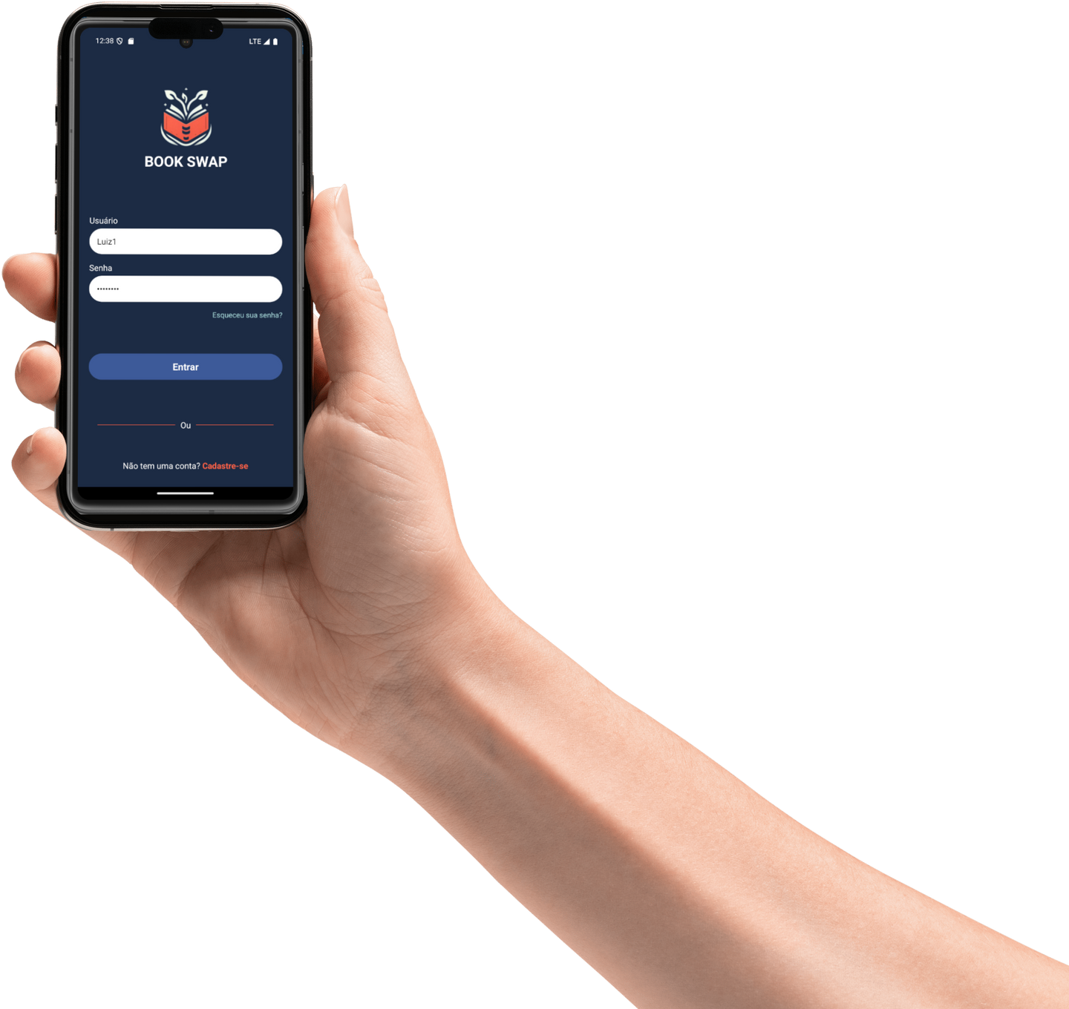

Qual é o nosso produto?
Book Swap

Slide 5

Book Swap
O aplicativo Book Swap é uma plataforma online que conecta amantes de livros para troca de obras literárias.
Com objetivo de promover o compartilhamento de conhecimento e criar conexões por meio da paixão pelos livros.

Slide 6

Book Swap
Inovações
Sistema de trocas
Personalização de perfil
Chat entre usuários
Gamificação

Slide 7



Figma
O Figma é uma ferramenta de design colaborativa na nuvem, ideal para criar interfaces, protótipos e gráficos.
Tecnologias Utilizadas
Expo
O Expo é um framework para desenvolvimento de aplicativos móveis com React Native. Ele simplifica o processo com ferramentas, bibliotecas e suporte nativo integrado, permitindo criar, testar e publicar apps de forma rápida e eficiente.
Book Swap

Slide 8


Django
O Django REST Framework (DRF) é uma poderosa biblioteca para construir APIs em Python usando Django.
Tecnologias Utilizadas
GitHub
O GitHub é uma plataforma online para hospedagem de código-fonte, usando o sistema Git para controle de versões. Ele facilita a colaboração entre desenvolvedores, permitindo gerenciar projetos, acompanhar mudanças e trabalhar em equipe.
Book Swap

Slide 9


WhatsApp
O WhatsApp é um app de mensagens usado para texto, áudio, vídeo e chamadas. Simples e seguro, oferece criptografia de ponta a ponta, chats em grupo, status temporários e suporte para negócios, sendo essencial na comunicação moderna.
Tecnologias Utilizadas
Discord
O Discord é uma plataforma de comunicação ideal para mensagens, chamadas de voz e vídeo. Popular entre comunidades e gamers, oferece servidores personalizados com canais organizados, bots e integração social, promovendo interação em tempo real de forma dinâmica e acessível.
Book Swap

Slide 10
Arquitetura Cliente-Servidor
Resposta
Requisição
Book Swap

Slide 11
Book Swap
Funcionalidades
Login e Registro
Criação de Livros
Busca por Livros
Trocas de Livros
Chat entre Usuários
Personalização de Perfil
Criação de Resenhas
Comentários em Livros

Slide 12


Equipe
Luiz Carlos
Caio Santos
Book Swap

Slide 13


Book Swap
Planejamento
O projeto foi dividido em 4 principais sprints onde elas possuíam alguns objetivos como:
Sprint 1
Criar sistema de login e registro.
Desenvolver personalização de perfil.
Configurar banco de dados inicial.
Sprint 2
Implementar adição de livros à biblioteca.
Criar funcionalidade de busca por livros.

Slide 14
Book Swap
Planejamento
O projeto foi dividido em 4 principais sprints onde elas possuíam alguns objetivos como:
Sprint 3:
Desenvolver troca de livros.
Implementar chat entre usuários
Sprint 4:
Adicionar criação de resenhas.
Implementar comentários em livros

Slide 15
Book Swap
Planejamento
Por fim no projeto foi adicionado uma 5º sprint na qual foi uma sprint apenas de fix, onde foi corrigido alguns erros que foram identificados no decorrer das demais sprints.
Sprint 5:
Fix - histórico de trocas.
Fix - Gameficação.
Para saber mais do planejamento do projeto acesse: Planejamento
Para saber mais das entregas do projeto acesse: Entregas

Slide 16
Propostas de Valor
BookSwap conecta amantes de livros em uma plataforma colaborativa, promovendo o compartilhamento de obras literárias e a interação social.
Com funcionalidades que facilitam trocas, criação de resenhas e engajamento entre membros, a plataforma fomenta a descoberta de novos títulos e a construção de uma comunidade unida pelo amor à leitura.
Book Swap

Slide 17


Dificuldades no Desenvolvimento
Falta de comunicação do grupo inicial
Trabalhando com tecnologia desconhecidas
Conciliação de tempo
Book Swap

Slide 18
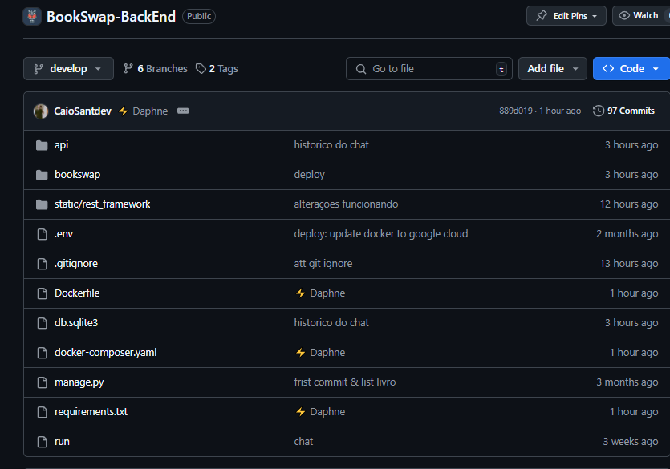
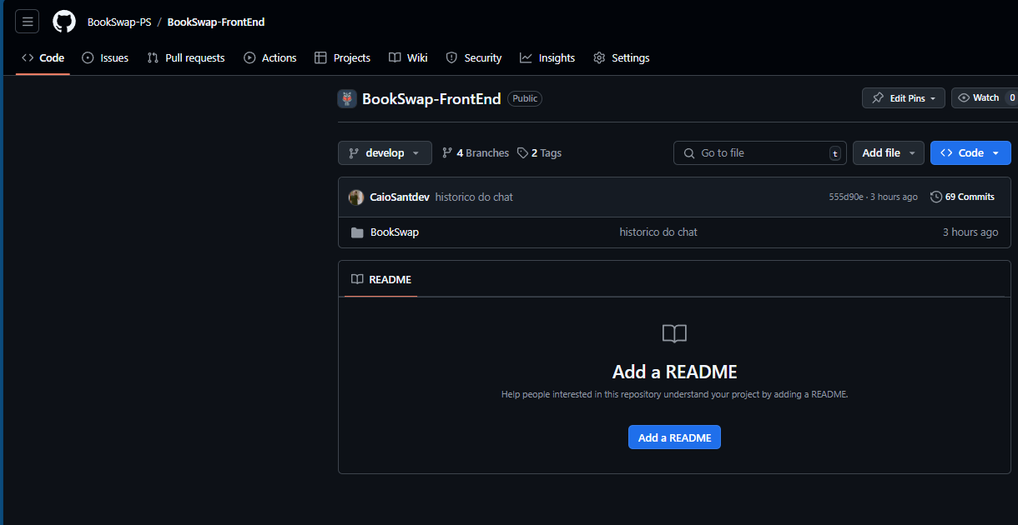
The Twelve-Factor App Methodology
1
CodeBase
Book Swap

Slide 19
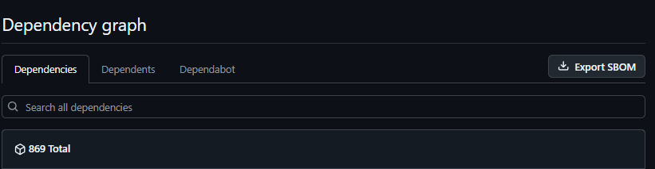
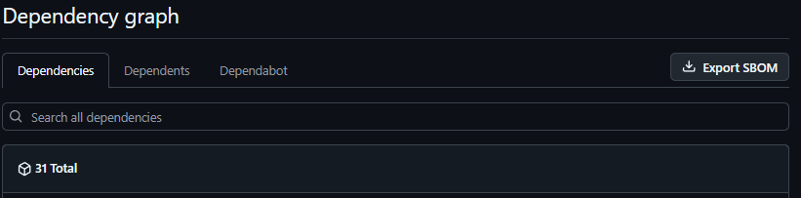
The Twelve-Factor App Methodology
2
Dependencias
No front: package.json
No back: requirements.txt
Book Swap

Slide 20
The Twelve-Factor App Methodology
3
Configurações
Todas as configurações de acesso estão armazenadas em arquivos .env
Book Swap

Slide 21
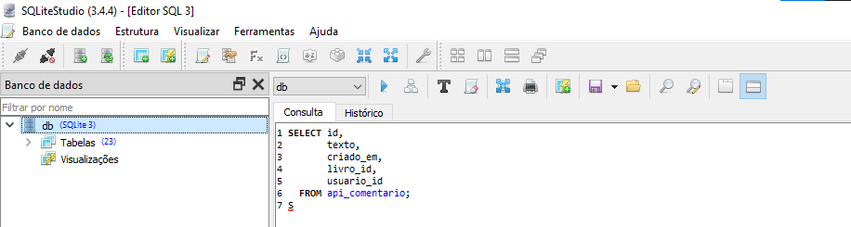
The Twelve-Factor App Methodology
4
Backing Services
Painel admin em Python com SQLite
Book Swap

Slide 22
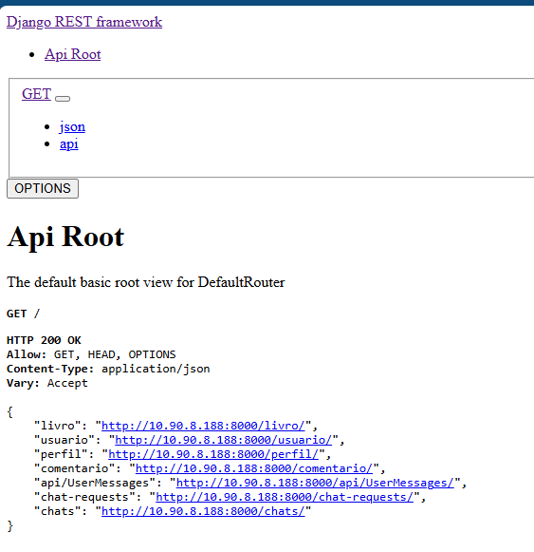
The Twelve-Factor App Methodology
4
Backing Services
Painel admin Django
Book Swap

Slide 23
The Twelve-Factor App Methodology
5
Pipeline de entrega claro
Execução/run
Codificação/Build
Configuração/realesa
Book Swap

Slide 24
The Twelve-Factor App Methodology
6
Vinculação a portas
O Django implementa o princípio de Port Binding. Isso significa que ele vincula o aplicativo a uma porta específica, facilitando a configuração do serviço, tanto na nuvem quanto no localhost
Book Swap

Slide 25
Vídeo introdutório do APP
Book Swap

Slide 26

Book Swap

Slide 27
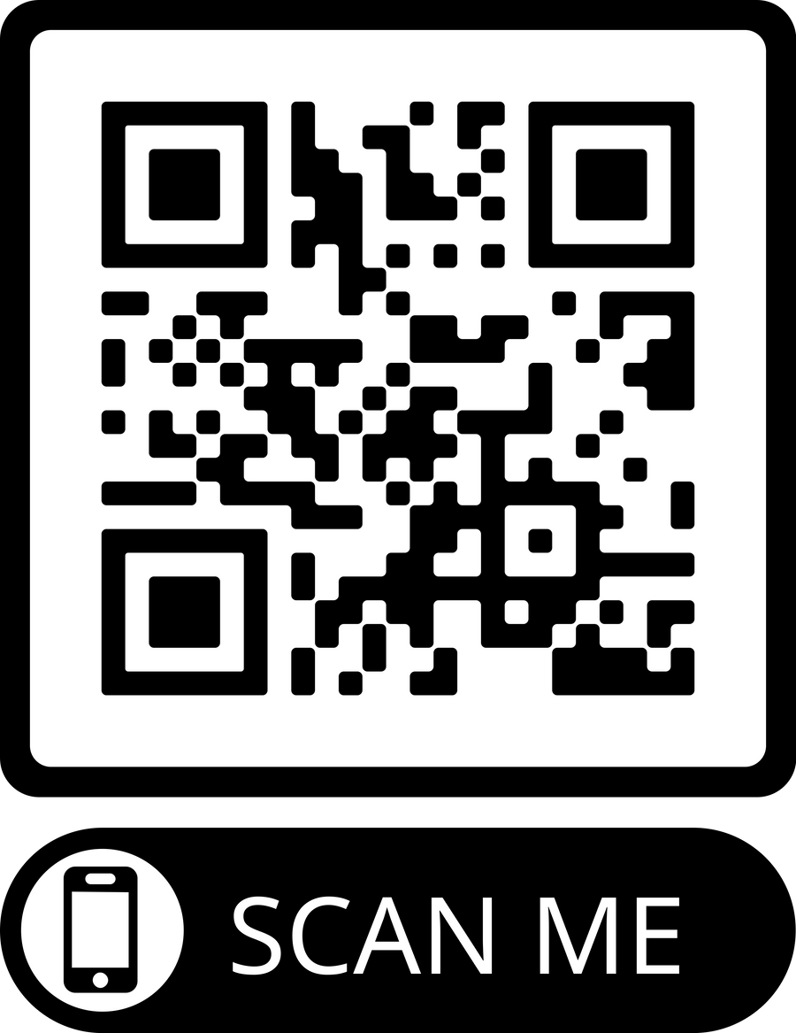
Landing page
Book Swap

Slide 28

Book Swap
Obrigado!

